Slide 1
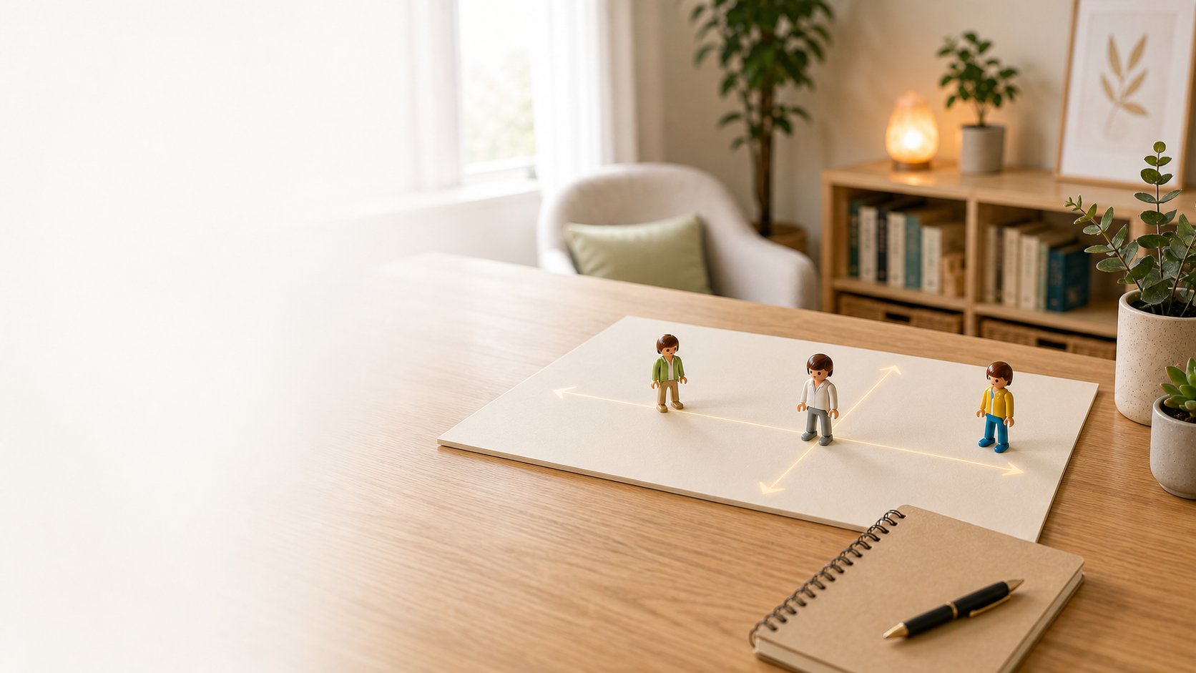
▶ WEBINAR 4
TERAPIA CON
MUÑECOS
TRES SESIONES REALES
LA HOJA REVELA LO QUE LA
CONVERSACIÓN NO ALCANZA
Casos anonimizados · demostración en vivo
DR. MIGUEL OJEDA RIOS
INSTITUTO CENTROBIOENERGÉTICA
Notes:
Apertura. Presenta la clase como una demostración observacional: veremos primero la escena, luego la pregunta y por último el puente teórico. La portada usa una imagen editorial generada a partir del estilo visual aprobado.

Slide 2
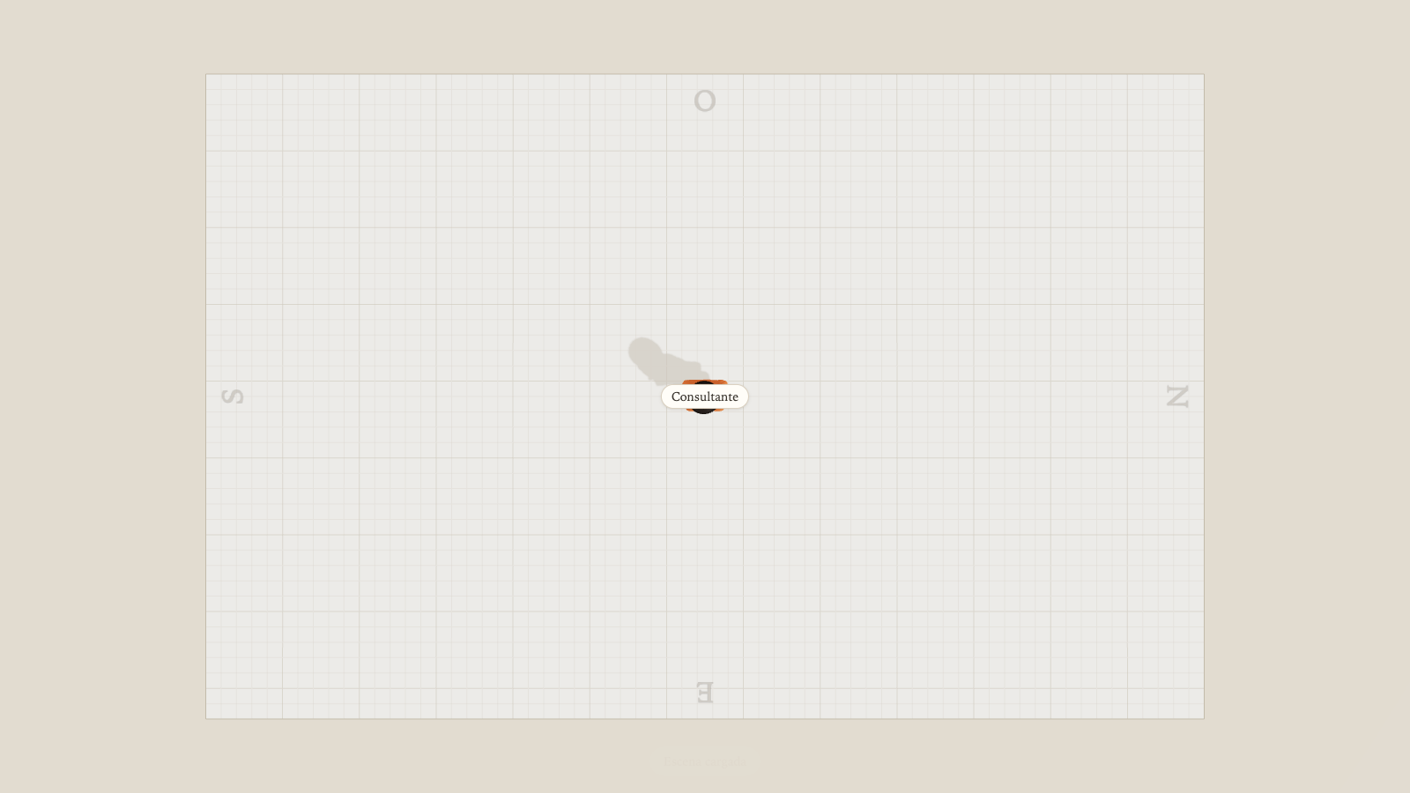
WEBINAR 4 · ENCUADRE
02
Una clase para mirar antes de explicar
Tres sesiones reales, una misma pregunta: ¿qué aparece cuando la relación ocupa un lugar?
DURACIÓN
70 min + 10 min de preguntas
MATERIAL
Figuras, hoja, ejes y preguntas
ENCUADRE
Escena inicial: una figura en el tablero
Casos reales anonimizados
“Hoy no vamos a empezar por la teoría. Vamos a empezar por lo que la escena hace visible.”
Notes:
Aclara que los nombres y detalles identificables se han omitido. La clase muestra una forma de observar y preguntar; no convierte una escena en diagnóstico.

Slide 3
WEBINAR 4 · MAPA DE LA CLASE
03
Qué vas a observar
El mismo proceso se despliega en tres mecanismos visibles
Externalización
01
La relación sale del cuerpo y ocupa una posición en la hoja
Distancia psicológica
02
La separación cambia el acceso a la emoción y a la biografía
Gesto y postura
03
Mover una figura modifica la forma de pensar la decisión
La secuencia de lectura se mantiene estable: posición → pregunta → relato → verificación.
Notes:
Presenta los tres mecanismos como hipótesis de trabajo que luego se verán en casos concretos. La teoría entra después de la experiencia, no como una explicación que tape la observación.

Slide 4
WEBINAR 4 · MAPA DE LA CLASE
04
La ruta de la demostración
Cada bloque agrega una capa: ver, preguntar, comprender, verificar
01
02
03
04
05
06
Ver
Preguntar
Comprender
Mover
Verificar
Cerrar
La escena inicial
Qué llama la atención
Biografía y teoría
Una nueva posición
Qué cambia en el cuerpo
Límites y encuadre
Primero la imagen. Después la explicación.
Notes:
Introduce el ritmo de la sesión para Zoom. Anticipa que habrá momentos de silencio y preguntas al grupo.

Slide 5
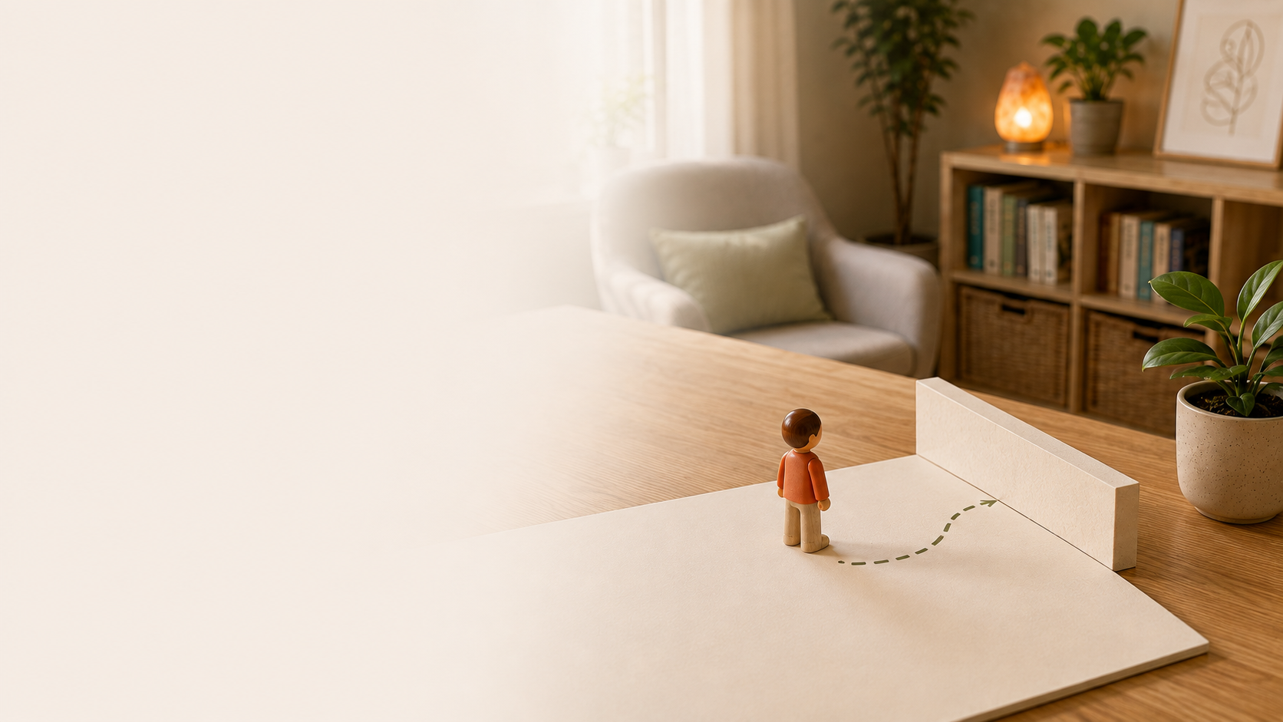
CASO 1
El bloqueo
del camino
Responsabilidad heredada, lealtades y permiso para descansar
Una escena que comienza con dolor físico
Notes:
Presenta el primer caso y pide al grupo que observe el bloqueo sin interpretar todavía.

Slide 6
WEBINAR 4 · CASO 1 · RESPONSABILIDAD
06
El contexto de la consultante
La escena llega antes que la explicación
EDAD
45 años
CONTEXTO
Casada · dos hijos adultos
VIDA DIARIA
Lleva un negocio de abarrotes
Una mujer de 45 años, sola en el tablero
MOTIVO
Dolor de tobillo y deuda de la casa
La primera decisión clínica es no llenar el silencio demasiado pronto.
Notes:
Datos tomados del guion y de la sesión comentada. Mantén el caso anonimizado y evita convertir el dolor de tobillo en una interpretación causal.

Slide 7
WEBINAR 4 · CASO 1 · OBSERVACIÓN
07
Primera escena: el cuerpo en el centro
La pregunta no busca una respuesta correcta; busca una descripción
PREGUNTA AL GRUPO
“¿Qué le llama la atención de esta escena?”
“Que quedaron completamente de frente a mí.”
Vista cenital exportada desde layout_caminos
Observación antes de interpretación
Notes:
Di la pregunta exacta y deja tiempo para respuestas. En la sesión, la consultante señala la orientación de las figuras hacia ella. Ese dato abre la exploración.

Slide 8
WEBINAR 4 · CASO 1 · FRASES
08
La misma escena puede escuchar dos frases
El tono relacional cambia lo que la figura representa
Cuando una hija dice: “Mamá, me voy a Francia”
RESPUESTA QUE ATA
RESPUESTA QUE ABRE
“No te preocupes si me enfermo, ¿eh?
Tú ve a disfrutar.”
“Que te vaya bien.
Si encuentras algo por ahí, me lo traes.”
La frase terapéutica no niega el vínculo. Le devuelve a cada quien su lugar.
Notes:
Frases de trabajo del caso. Marca que no se trata de repetir una frase como fórmula, sino de observar qué responsabilidad está asumiendo la consultante y qué permiso necesita construir.

Slide 9
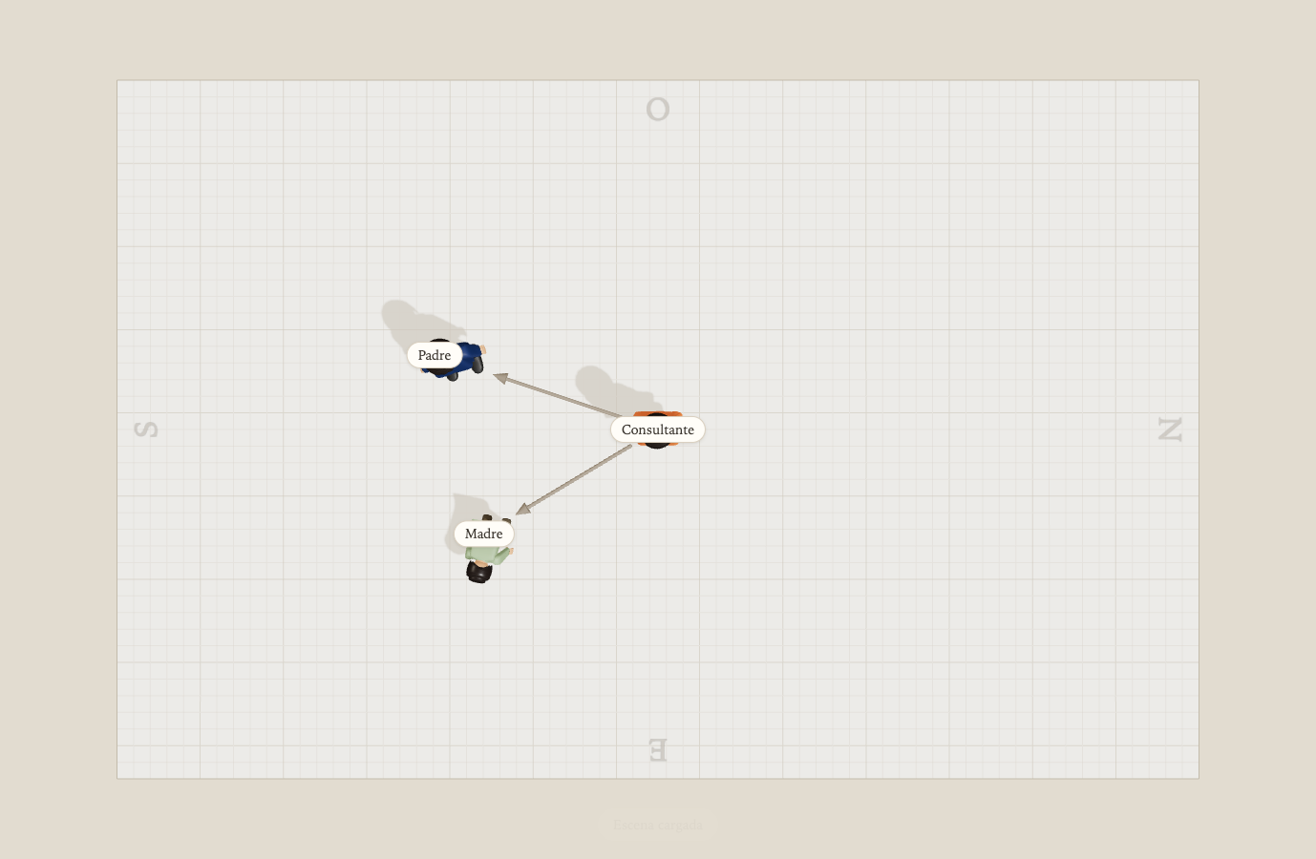
WEBINAR 4 · CASO 1 · SISTEMA
09
Cuando aparecen los otros
La escena se amplía y también cambia la pregunta
PREGUNTAS DE LECTURA
¿Quién mira a quién?
¿Quién queda doblado?
¿Quién ocupa el centro?
“De ti vino la vida para mí, con lo bueno y con lo malo.”
“Yo soy tu hija y tú eres el papá.”
Padre, madre y consultante en una primera ampliación
Notes:
La escena de familia se exporta del layout y se usa como evidencia visual de la ampliación. Las frases son intervenciones orientativas del guion, no guiones automáticos.

Slide 10
WEBINAR 4 · CASO 1 · HALLAZGOS
10
La formulación aparece en sus palabras
Cinco hallazgos que la consultante puede reconocer
01
Mirada familiar
Sus padres la miran completamente de frente
02
Madre
Nombra la diferencia entre dos frases
03
Hijo
Mira hacia su abuela, no hacia ella
04
Responsabilidad
Va a la responsabilidad porque así es
05
Necesidad
Para sentirse mejor necesita descanso
La teoría puede ordenar la experiencia. No tiene que hablar por la persona.
Notes:
Recorre los cinco hallazgos de la sesión. Enfatiza que la formulación nace del lenguaje de la consultante después de observar la escena.

Slide 11
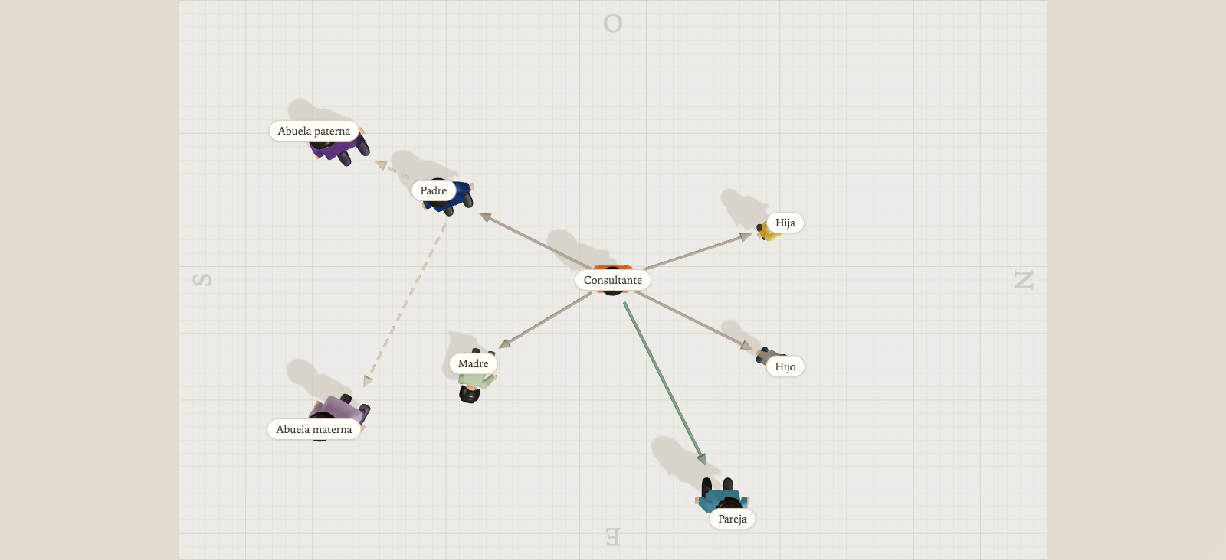
WEBINAR 4 · CASO 1 · SISTEMA COMPLETO
11
La escena completa: una red de lealtades
El mapa permite ver simultáneamente dirección, distancia y tamaño
Escena completa exportada desde layout_caminos
Notes:
Muestra la escena completa sin añadir interpretación. Señala la dirección Oeste / Este y la diferencia entre figuras adultas y figura en escala infantil. Nota técnica: el layout exporta la vista cenital con sus ejes visibles.

Slide 12
WEBINAR 4 · PUENTE TEÓRICO
12
Externalizar cambia la unidad de observación
La relación deja de ser solo un relato interno y se vuelve una configuración visible
1
2
3
Separar
Observar
Nombrar
La figura representa una relación sin ocupar el cuerpo de la consultante
La posición, la distancia y la orientación generan lenguaje descriptivo
La persona encuentra una formulación propia y comprobable
“Primero se ve. Después se explica.”
La escena no sustituye la escucha ni la historia clínica.
Notes:
Puente práctico del caso 1. No atribuir eficacia universal. La idea es que la configuración ofrece otra unidad de observación para dialogar con la persona.

Slide 13
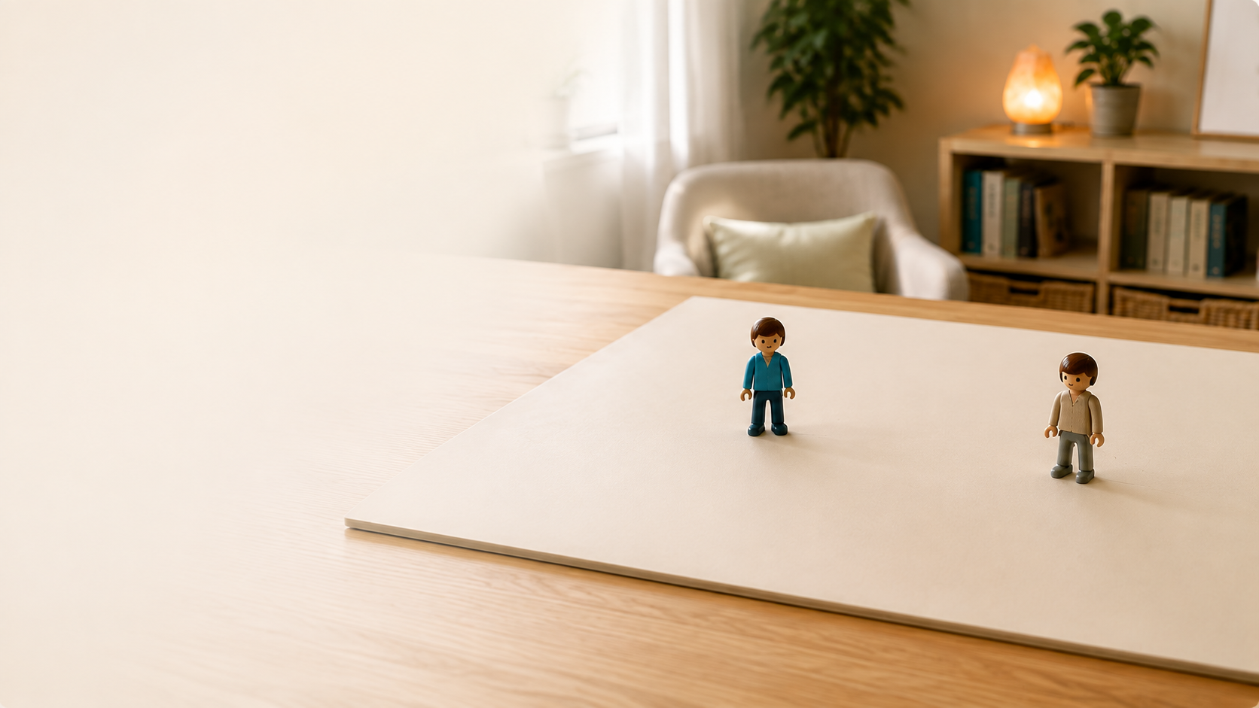
CASO 2
La distancia
que se puede ver
Un padre lejano, una emoción que aparece antes de la explicación
Posición, tristeza y biografía
Notes:
Introduce el segundo caso como una demostración de distancia psicológica.

Slide 14
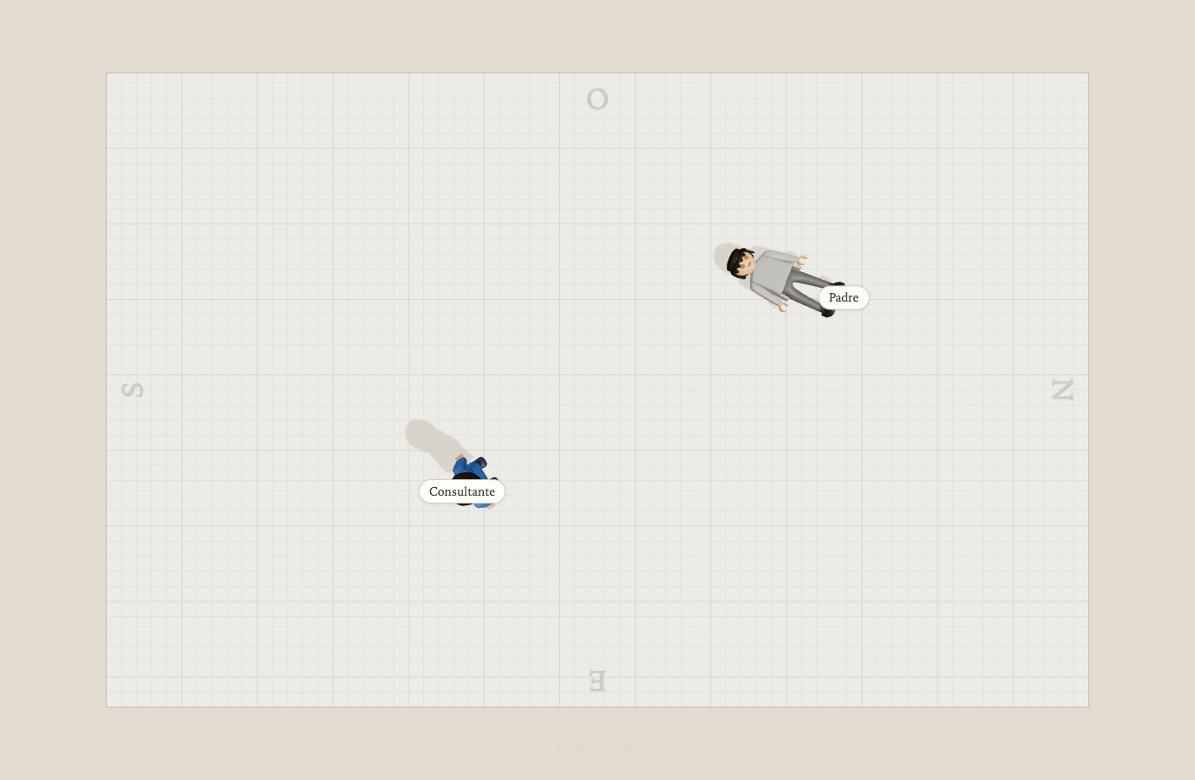
WEBINAR 4 · CASO 2 · DISTANCIA
14
Dos figuras y una separación significativa
La consultante observa antes de saber por qué
“¿Cómo ves la posición?”
“Dolorosa. Como forzada.”
“¿Qué te llama la atención?”
“No lo miro. Está lejos.”
Consultante y padre en posiciones alejadas
Notes:
Preguntas textuales del guion. No adelantes la biografía del padre. La escena permite que la emoción se formule antes de explicar el motivo.

Slide 15
WEBINAR 4 · CASO 2 · SECUENCIA
15
De la posición a la biografía
Cuatro preguntas mantienen el foco en lo que la escena revela
Posición
“¿Cómo ves la posición?”
01
Atención
“¿Qué te llama la atención?”
02
Emoción
“¿Qué sientes?”
03
Origen
“¿De dónde surgirá?”
04
En el caso: tristeza → distancia → padre ausente por trabajo.
Notes:
Después de la cadena de preguntas, el caso aporta la razón biográfica: el padre se ausentaba por trabajo. Señala que la posición funciona como puerta de entrada, no como explicación total.

Slide 16
WEBINAR 4 · PUENTE TEÓRICO
16
Distancia psicológica y regulación emocional
Conexión con el Webinar 3: cambiar la posición cambia el punto de vista
EN ESTA ESCENA
HALLAZGO CITADO EN EL GUION
Moser, Dougherty, Mattson y colaboradores
(2017, Scientific Reports)
Cuerpo
El diálogo en tercera persona se estudió como una forma de distancia psicológica que facilita la regulación emocional sin exigir un esfuerzo consciente de control.
Figura del padre
Relato propio
“La tristeza aparece antes de que la mente tenga tiempo de explicarla.”
Fuente completa en las notas del presentador.
Notes:
Fuente: Moser, J. S. et al. (2017). Third-person self-talk facilitates emotion regulation without engaging cognitive control: Converging evidence from ERP and fMRI. Scientific Reports, 7:4519. El guion conecta este hallazgo con la escena del padre lejano; presentarlo como conexión teórica, no como equivalencia experimental de la técnica con figuras.

Slide 17
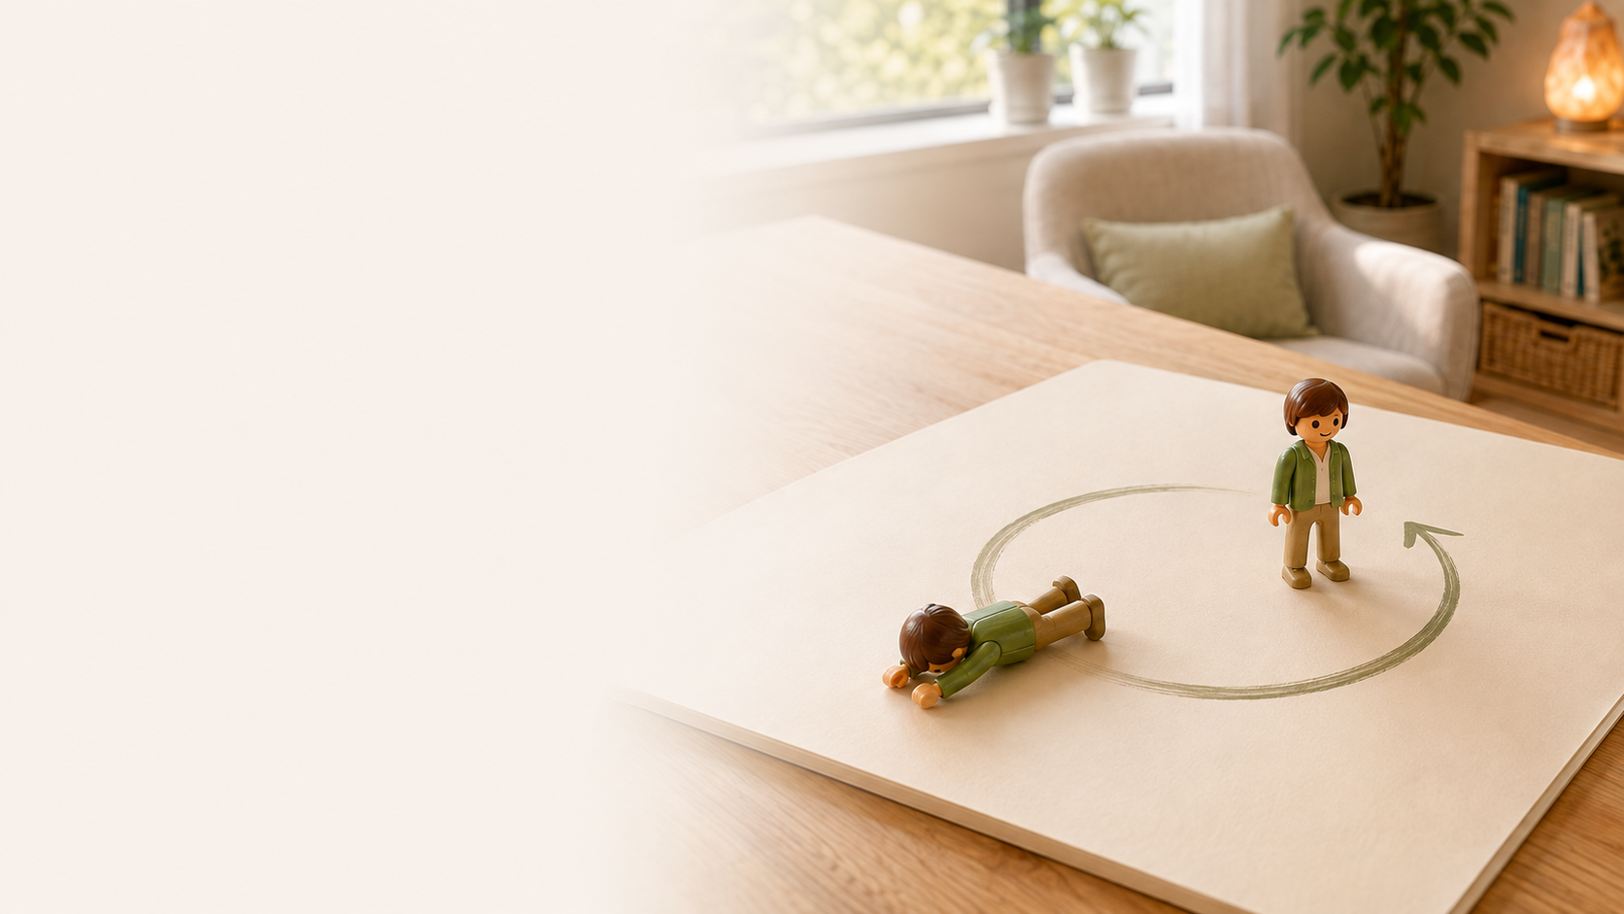
CASO 3
Cuando la figura
se levanta
Postura, gesto y una decisión que encuentra autoridad
El cambio se comprueba en el cuerpo
Notes:
Introduce el tercer caso: la decisión de levantarse aparece primero como movimiento de la figura.

Slide 18
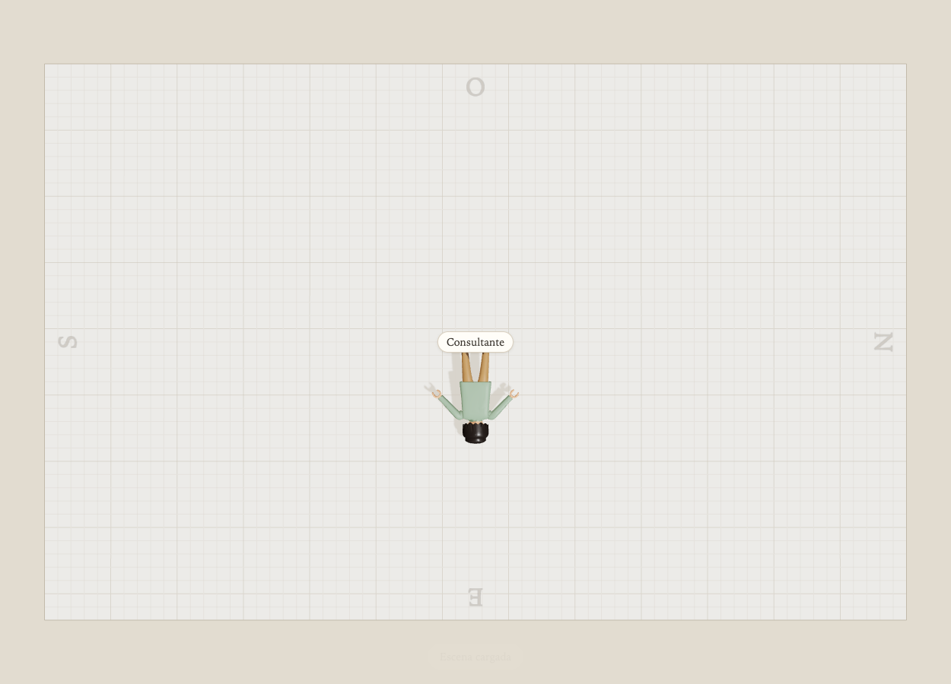
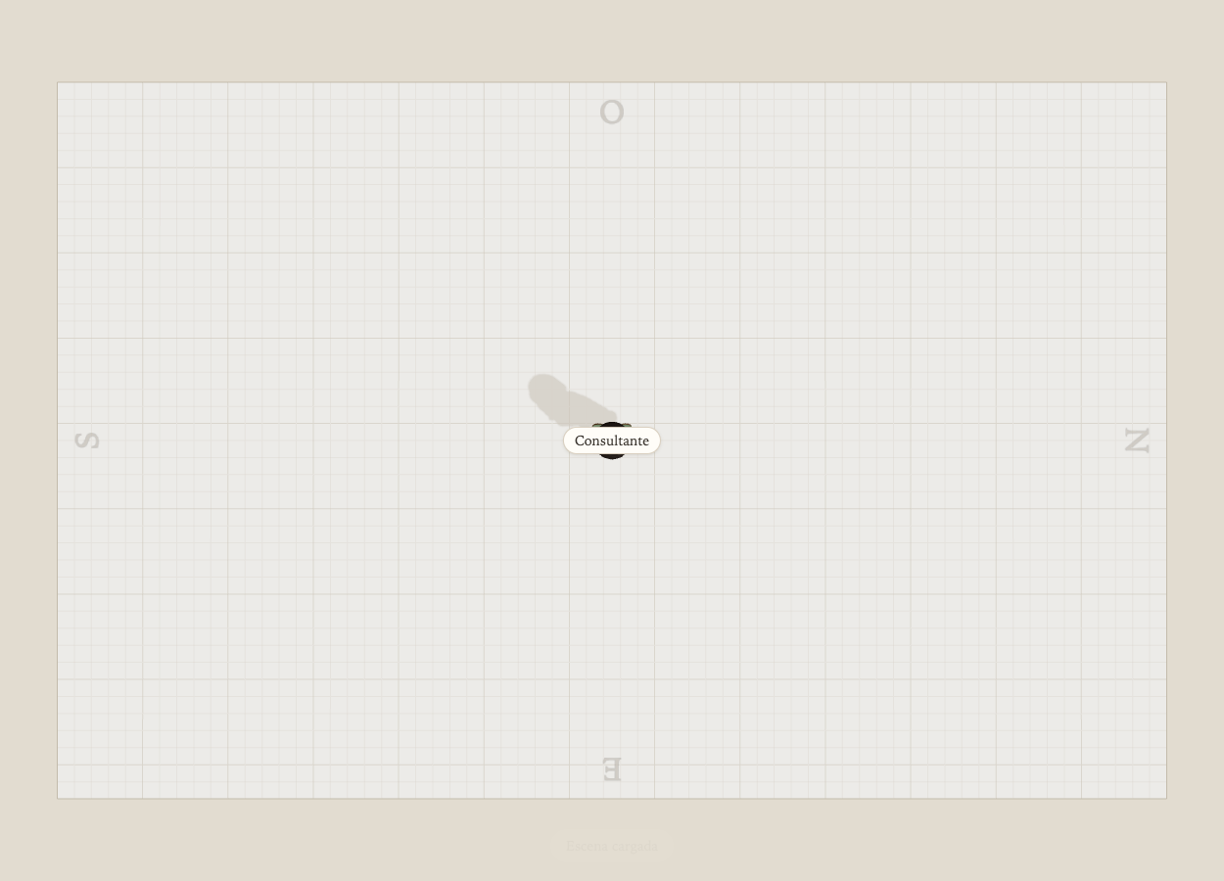
WEBINAR 4 · CASO 3 · POSTURA
18
Antes y después de una sola acción
Un hombre de 62 años mueve su propia figura
LEVANTAR
Antes: boca abajo
Después: de pie
“Ya está listo, ya estoy listo.”
Notes:
El guion especifica que el consultante decide levantarse, mueve la figura y comprueba que su propio cuerpo se modifica. La escena es una secuencia antes / después, no una demostración clínica universal.

Slide 19
WEBINAR 4 · PUENTE TEÓRICO
19
El gesto también hace trabajo cognitivo
Mover las manos no es solo acompañar una idea: puede ayudar a sostenerla
HALLAZGO CITADO EN EL GUION
MOVIMIENTO → ORGANIZACIÓN → DECISIÓN
Goldin-Meadow, Nusbaum, Kelly y Wagner
(2001, Psychological Science)
La figura cae
El cuerpo verifica
En tareas de explicación y memoria, el gesto se relacionó con una menor carga de procesamiento. El guion lo usa como puente para comprender el movimiento de la figura.
La mano la levanta
“Tú mismo eres la autoridad que puede levantarte.”
Notes:
Fuente: Goldin-Meadow, S. et al. (2001). Explaining Math: Gesturing Lightens the Load. Psychological Science, 12(6). Presentar como un puente de comprensión del papel del movimiento, no como prueba directa de la técnica con muñecos.

Slide 20
WEBINAR 4 · CASO 3 · FRASE
20
Una frase que devuelve autoridad
La intervención acompaña el movimiento sin apropiarse de la decisión
La figura se levanta porque el consultante la mueve.
“Tú mismo eres la autoridad en esto, no soy yo.”
La frase hace tres cosas:
Devuelve agencia a la persona
Nombra lo que ya ocurrió
Deja la decisión en sus manos
Frase terapéutica fuera del layout: se proyecta como texto, no se fuerza dentro de una escena.
Notes:
Esta es una diapositiva de frase terapéutica independiente de la escena. Subraya el criterio: describir lo que la persona hizo, devolverle autoridad y no imponer una lectura.

Slide 21
WEBINAR 4 · SÍNTESIS
21
Saber mirar antes de explicar
Los tres casos sostienen la misma disciplina clínica
La imagen
muestra una relación o una postura
La pregunta
deja que la persona describa
La teoría
ordena sin reemplazar la experiencia
La herramienta abre un diálogo. La historia clínica sigue siendo indispensable.
Notes:
Síntesis del bloque central. Evita presentar la escena como una prueba autónoma. La escucha, la evolución y el contexto siguen formando parte de la evaluación.

Slide 22
WEBINAR 4 · SÍNTESIS
22
La secuencia de intervención
Un protocolo visual breve para sostener la conversación
01
02
03
Colocar
Observar
Preguntar
Quién y dónde
Qué destaca
Qué siente
04
05
06
Profundizar
Mover
Verificar
De dónde surge
Qué cambia
Qué reconoce
La secuencia es editable y puede convertirse en una diapositiva de apoyo durante Zoom.
Notes:
Esta secuencia resume los movimientos observados en los tres casos. Úsala como guía de intervención, no como automatismo.

Slide 23
WEBINAR 4 · LÍMITES Y ENCUADRE
23
Límites de uso y encuadre
La herramienta necesita condiciones de seguridad y criterio clínico
NO ES
REQUIERE
Un sustituto de la escucha
Una prueba diagnóstica
Una interpretación automática
Encuadre claro
Historia y contexto
Capacidad de regulación
Criterio profesional
No usar como intervención improvisada en psicosis activa o descompensación, duelo agudo reciente, cuadros disociativos o crisis con riesgo.
Consulta el programa del taller para el encuadre completo.
Notes:
Criterios de exclusión y encuadre tomados del programa del taller citado en el guion. Si alguien pregunta por un caso concreto, devolver la conversación a la evaluación profesional y la seguridad.

Slide 24
WEBINAR 4 · CIERRE
24
Módulo 1 empieza mañana
La práctica continúa con dos clases intensivas
MÓDULO 1
Para terapeutas y profesionales
Los cuatro caminos
Trabajo práctico con figuras
Lectura de posiciones y relaciones
Preguntas que abren relato
Criterio de encuadre
5 y 19 de septiembre
10:00 a 18:00
La imagen puede preceder a la explicación.
Notes:
Cierre promocional basado en el guion. Mantén el tono informativo, sin prometer resultados clínicos.

Slide 25
WEBINAR 4 · PREGUNTAS
25
Preguntas y fuentes
Abrimos conversación sobre el método, el encuadre y los casos
¿Qué parte de una escena te resultó más difícil de leer?
FUENTES DEL GUIÓN
• Sesion_Comentada_Responsabilidad_Heredada.md
• Transcripciones/Terapia_Munecos_Mod1_Cap1.json
• Transcripciones/Terapia_Munecos_Mod1_Cap3.json
• Guion_Teleprompter_Webinar3.md, bloque teórico
• Programa_Taller_Dos_Clases.md
Moser et al. (2017), Scientific Reports 7:4519
Goldin-Meadow et al. (2001), Psychological Science 12(6)
Margaret Lowenfeld Trust, “The World Technique”
https://lowenfeld.org/the-world-technique/
Gracias
Dr. Miguel Ojeda Rios · Instituto Centrobioenergética
Notes:
Fuentes visibles para preguntas. Mantén disponibles los archivos locales y la referencia de Lowenfeld. La bibliografía de los puentes teóricos procede del guion del Webinar 4 y su tabla de fuentes.

